Slide 1



Slide 2
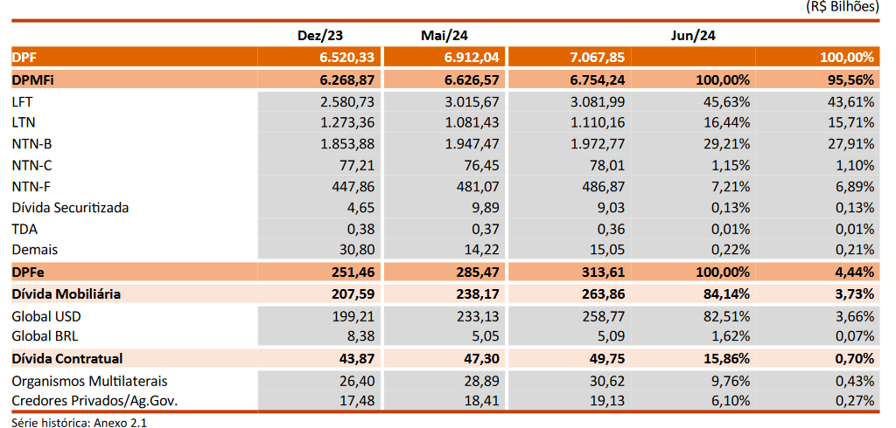
Estoque Dívida Pública Federal
Fonte: Tesouro

Slide 3
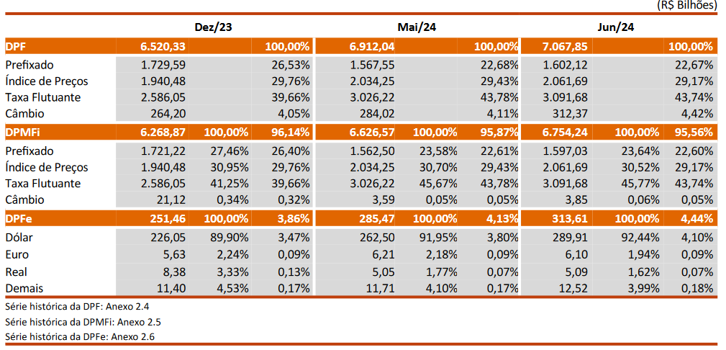
Estoque Dívida Pública Federal
Fonte: Tesouro

Slide 4
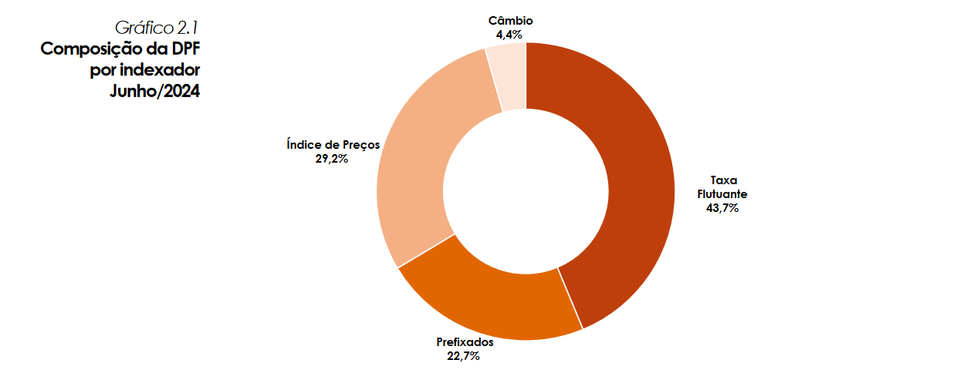
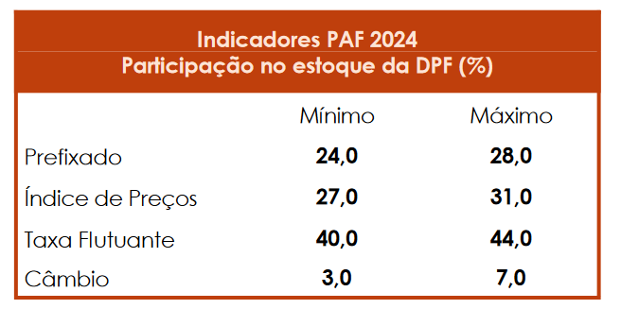
Estoque Dívida Pública Federal
Fonte: Tesouro

Slide 5
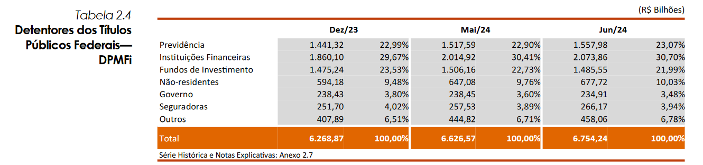
Estoque Dívida Pública Federal
Fonte: Tesouro

Slide 6
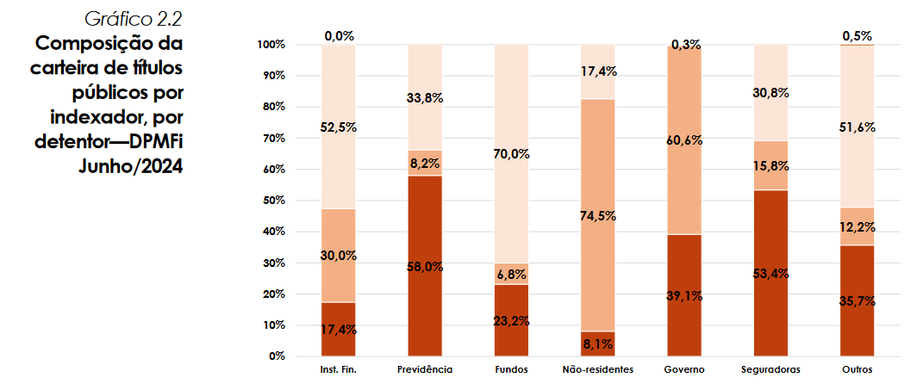
Estoque Dívida Pública Federal
Fonte: Tesouro

Slide 7
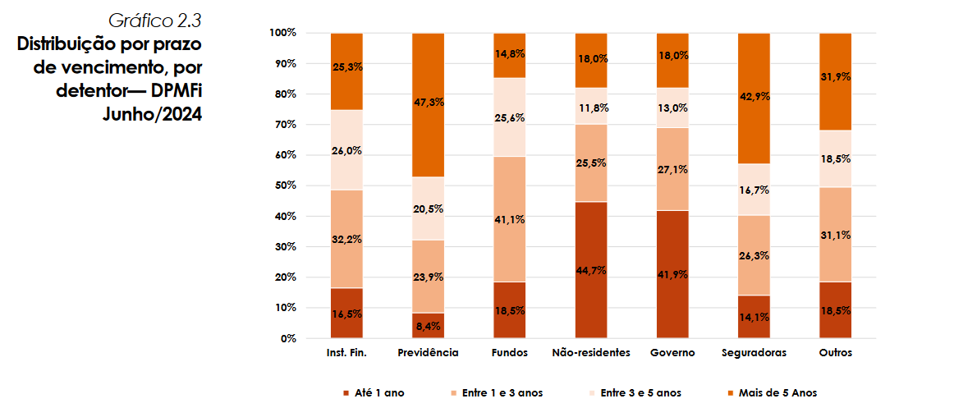
Estoque Dívida Pública Federal
Fonte: Tesouro

Slide 8
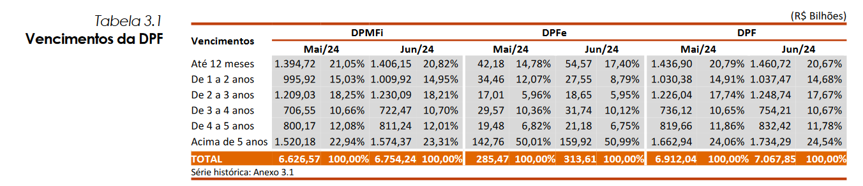
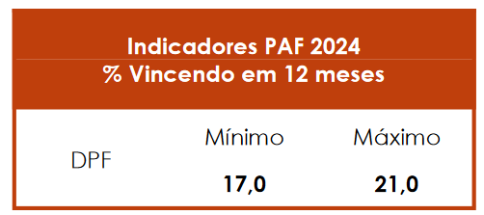
Estoque Dívida Pública Federal
Fonte: Tesouro

Slide 9
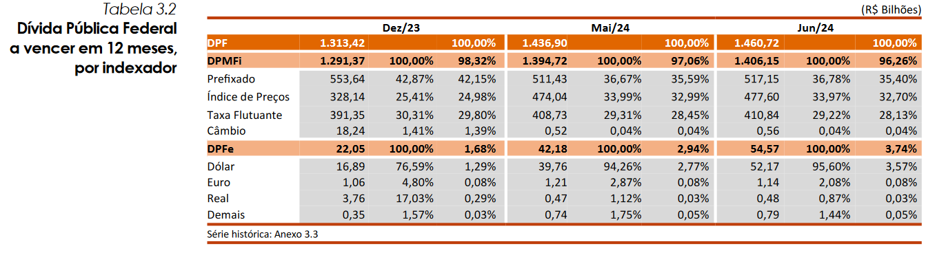
Estoque Dívida Pública Federal
Fonte: Tesouro

Slide 10
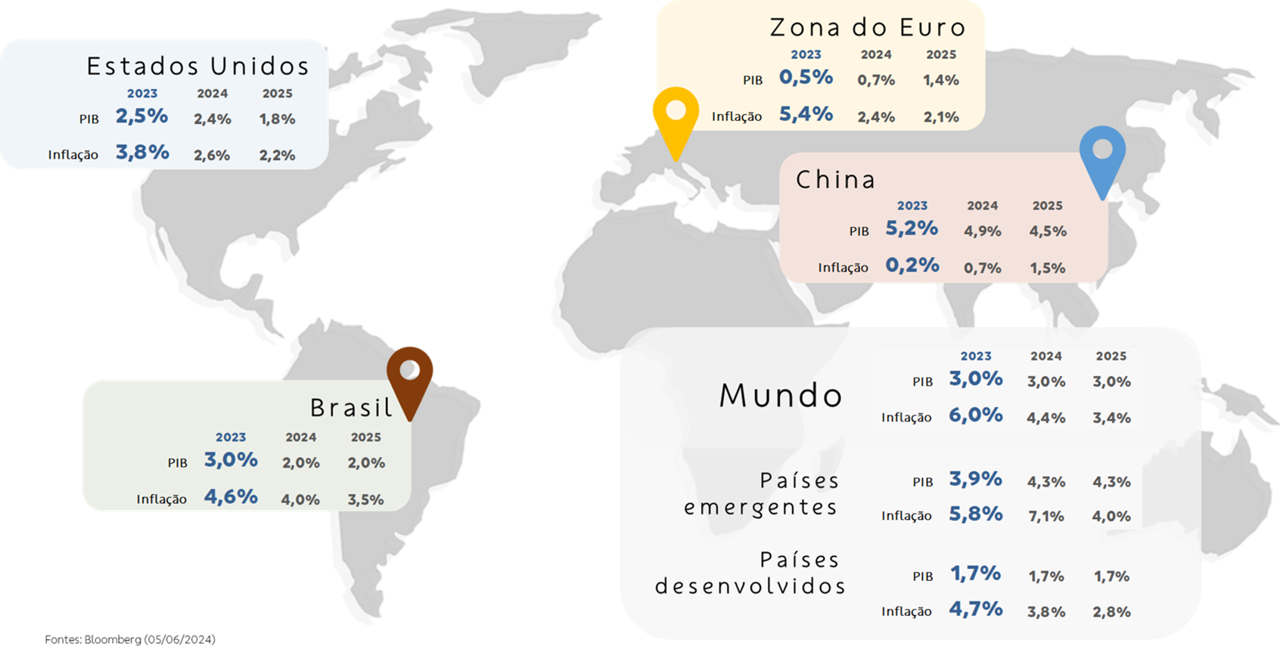
Projeções Econômicas

Slide 11
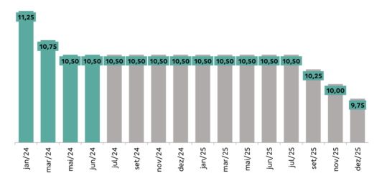
Cenário de evolução da Selic

Slide 12
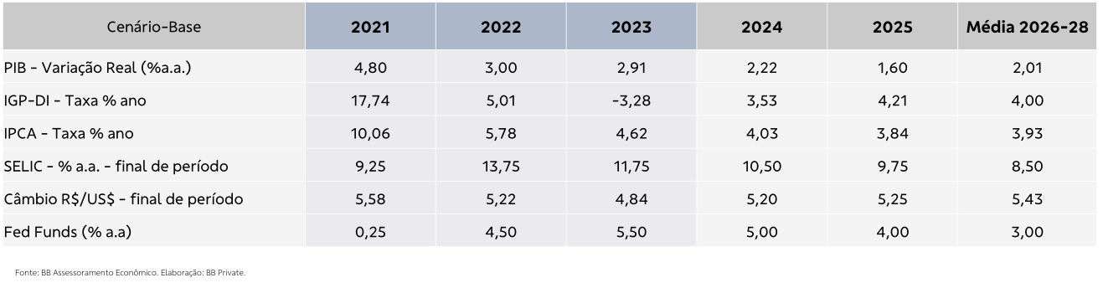
Projeções e Cenário

Slide 13
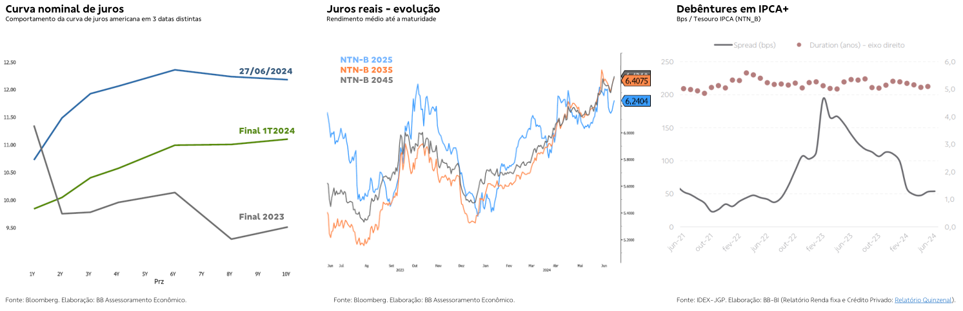
Renda Fixa Doméstica

Slide 14
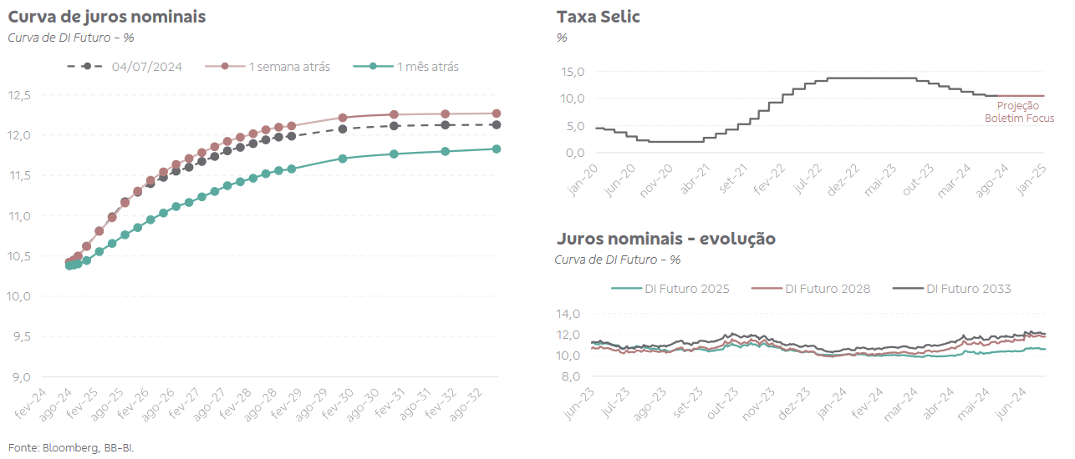
Renda Fixa Doméstica

Slide 15
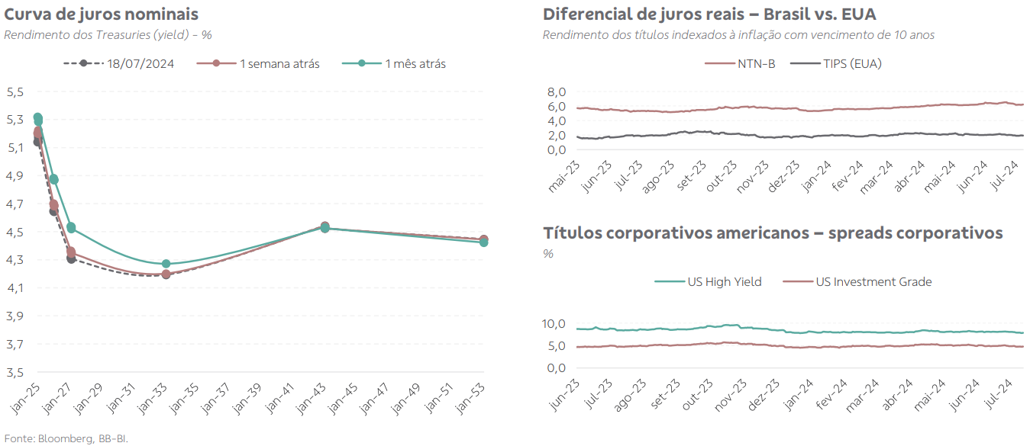
Renda Fixa Treasuries

Slide 16
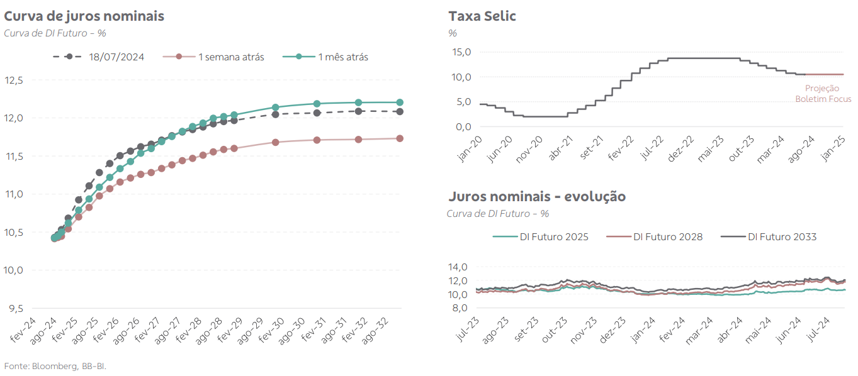
Renda Fixa Doméstica

Slide 17
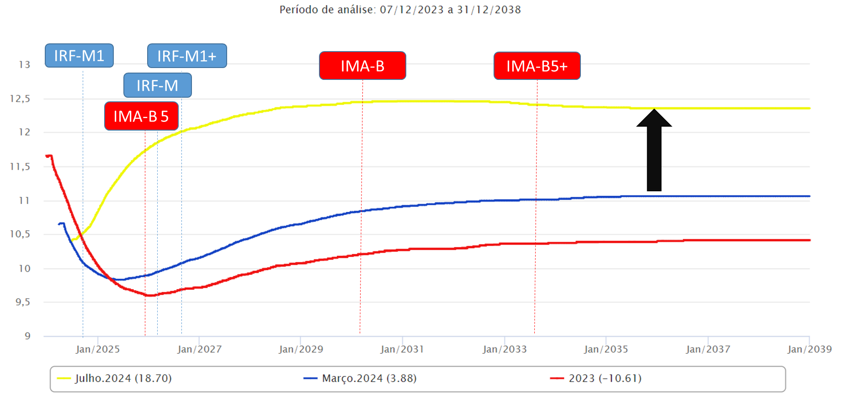
Curva de Juros
Fonte: Anbima

Slide 18
IPCA + 6% - Histórico dos últimos 10 anos
Fonte: Tesouro Transparente – NTN-B 2035

Slide 19
Yields Atrativos na Renda Fixa
Fonte: Anbima

Slide 20
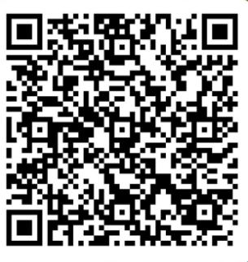
Obrigado
Vértice 2024 -
Onde reinvestir?

